Slide 1



  Creación de grupos operativos
  supra autonómicos
  Programa Nacional de Desarrollo Rural
Isabel Bombal Díaz
Dirección General de Desarrollo Rural y Política Forestal

Slide 2
  Creación de grupos operativos supraautonómicos
  Programa Nacional de Desarrollo Rural
    Medida 16 Cooperación, 2 submedidas para la AEI:
    (SUBVENCIÓN, CONCURRENCIA COMPETITIVA)
16.1 AEI: Ayuda para la creación de grupos operativos en materia de productividad y sostenibilidad agrícolas
    Bases reguladoras publicadas por Real Decreto 253/2016, 10 de junio 2016.
    Convocatoria (primera): Noviembre 2016 (tramitación anticipada)
    16.1+16.2 AEI: Ayudas para proyectos de grupos operativos en materia de productividad y sostenibilidad agrícolas
    Presupuesto inicial 2014-2020:
    GASTO PÚBLICO TOTAL 47 Millones € (25 Millones€ FEADER)
      Sectores: Agrario, alimentario y forestal
Notes:
2

Slide 3


¿Qué es la innovación?
Cualquier actividad cuyo resultado suponga un avance tecnológico o una mejora sustancial de un producto o proceso, servicio o negocio.
Tipos de innovación
1)Tecnológica: Conocimiento tecnológico (de producto o de proceso)
2) Organizativa: Conocimiento gerencial.
3) Comercial: Conocimiento de marketing: posicionamiento, promoción, presentación…
Notes:
3
Pero debemos señalar que existe un cierto alejamiento del modelo alimentario mediterráneo, como consecuencia de los cambios sociológicos y demográficos, lo que se relaciona con el aumento de enfermedades derivadas de malos hábitos de alimentación.

Slide 4
  Creación de grupos operativos supraautonómicos
  Programa Nacional de Desarrollo Rural: 16.1 AEI:
ÁREAS FOCALES: (Anexo V BBRR)
  2 A: Mejorar resultados económicos explotaciones, modernización, orientación mercado, diversificación.
  3 A: Mejorar competitividad, añadir VA a productos agrícolas, promoción en canales alternativos comercialización, agrupaciones y organizaciones productores, interprofesionales…
  P 4: Restaurar, preservar y mejorar ecosistemas, biodiversidad.
  5 A: Lograr un uso más eficiente del agua en la agricultura.
  5 C: Facilitar suministro y uso de fuentes renovables de energía, subproductos, residuos, impulso bioeconomía.
  Límites máximos:
  Establecidos por periodo de programación, para asegurar bottom-up, pero también atención a todas las áreas y prioridades
  Cada GO vinculado a un producto final.
Notes:
4

Slide 5
  Creación de grupos operativos supraautonómicos
  Programa Nacional de Desarrollo Rural: 16.1 AEI:
INTENSIDAD DE LAS AYUDAS
  Subvención de:
  Productos agrícolas incluidos en el anexo I del TFUE y productos forestales:100 %
  (art. 81.2 reglamento FEADER, ayudas autorizadas los de anexo I, minimis los forestales)
  b) Productos agrícolas no incluidos en el anexo I del TFUE : 50 %
  ( ayudas de minimis)
LIMITE MÁXIMO DE SUBVENCIÓN POR GRUPO: 100.000€
  Con límites parciales: (Art. 8, BBRR)
  Viajes, reuniones y estancias: máximo 20 % del total de la subvención.
  Formación: máximo 10 % del total de la subvención.
  Agente de innovación: máximo 40 % del total de la subvención.
  Subcontrataciones: máximo 80 % del total de la subvención. Incluye los gastos AI.
  No anticipos.
  Presupuesto convocatoria 2016 creación de GO supra: 2 M€
Notes:
5

Slide 6





  Creación de grupos operativos supraautonómicos
  Programa Nacional de Desarrollo Rural
16.1 AEI: Ayuda para la creación de grupos operativos supraautonómicos:
Primera convocatoria
Máx. 5 meses
4 meses
1 mes
Fase de redacción del proyecto (máx. 9 meses)
IDEA INNOVADORA PARA SOLUCIONAR PROBLEMA O APROVECHAR OPORTUNIDAD
PUBLICACIÓN CONVOCATORIA
PRESENTACIÓN SOLICITUD+
documentación adjunta
(sede electrónica)
RESOLUCIÓN FAVORABLE
Noviembre 2016
PRESENTACIÓN PROYECTO
Y JUSTIFICACIÓN GASTOS
representante
Notes:
6

Slide 7
  Creación de grupos operativos supraautonómicos
  Programa Nacional de Desarrollo Rural: 16.1 AEI
  Tipos de miembros en el GRUPO OPERATIVO
  1.Miembros SOLICITANTES (AGRUPACIÓN)
    Beneficiarios de la subvención (art 11.3, Ley subvenciones)
    De entre ellos, el representante (siempre persona jurídica)
  2.Miembros SUBCONTRATADOS
    Serán contratados por miembros solicitantes/beneficiarios.
    Son esenciales para el desarrollo del futuro proyecto o para su redacción.
    Si hay agente de innovación, siempre será subcontratado (física o jurídica): redacción proyecto
  3.Miembros COLABORADORES
    Sin contraprestación económica por su participación.
    Participan con su tiempo, conocimientos, experiencias, interés…
    Puede haber miembros del GO que no sean españoles:
    Si son subcontratados o colaboradores: Sin limitaciones.
    Si son solicitantes: Siempre que se cumpla procedimiento de cooperación del MN (de la UE)
Notes:
7

Slide 8
  Creación de grupos operativos supraautonómicos
  Programa Nacional de Desarrollo Rural: 16.1 AEI
Tipos de miembros en el GRUPO OPERATIVO
1.Miembros SOLICITANTES
  Al menos 2 personas FISICAS O JURÍDICAS integradas en una agrupación, de entre los siguientes perfiles:
    del sector agroalimentario y forestal: agricultores, ganaderos, silvicultores, organizaciones representativas de los mismos, organizaciones interprofesionales, empresas del sector y sus organizaciones representativas, entre otros;
    del sector investigador o del conocimiento: universidades, tecnólogos, entidades de I+D+i, asesores, plataformas tecnológicas, entre otros;
    otros: organizaciones no gubernamentales, grupos de acción local, o cualquier otro actor que desempeñe un papel relevante en relación a la temática que abordará la agrupación.
  Requisitos:
    Al menos uno de ellos del grupo a), es decir, sector agroalimentario o forestal (no obligatorio ninguno concreto)
    Carácter supra autonómico (distintas CCAA, CCAA+nacional, nacional+nacional)
No se menciona si pública o privada. Se determinará en cada convocatoria.
Notes:
8

Slide 9
  Creación de grupos operativos supraautonómicos
  Programa Nacional de Desarrollo Rural: 16.1 AEI
Tipos de miembros en el GRUPO OPERATIVO
1.Miembros SOLICITANTES
  Limitación: Partidas presupuestarias PGE cada año.
  ¿Pueden ser miembros los organismos públicos? ¿Y Comunidades de regantes? ¿Y GAL?
  ¿Se puede ser beneficiario de más de un GO?
  ¿Se puede solicitar la fase 2 sin pasar por la fase 1?
  ¿Cómo se acredita pertenencia al sector agroalimentario?
  ¿Es obligatorio que haya una entidad de investigación o conocimiento?
  Si acceden a la fase 2, ¿la composición de la agrupación y/o del GO tiene que mantenerse igual que en la fase 1?
  ¿Puede existir vinculación profesional o económica entre los solicitantes?
DUDAS FRECUENTES
Notes:
9

Slide 10
  Creación de grupos operativos supraautonómicos
  Programa Nacional de Desarrollo Rural: 16.1 AEI
  Tipos de miembros en el GRUPO OPERATIVO
  REPRESENTANTE
    Persona JURÍDICA de entre los SOLICITANTES.
    Con poderes para representar a los demás miembros.
    Interlocutor con la Administración.
    Perceptor único de la subvención (según LGS todos beneficiarios).
DUDAS FRECUENTES
¿Debe el representante efectuar todos los gastos y pagos?
¿Puede ser representante una federación o asociación de empresas? ¿Y un GAL? ¿Y una ONG? ¿Y una comunidad de regantes?
Figura del representante vs coordinador técnico.
Notes:
10

Slide 11
  Creación de grupos operativos supraautonómicos
  Programa Nacional de Desarrollo Rural: 16.1 AEI
  Tipos de miembros en el GRUPO OPERATIVO
  AGENTE DE INNOVACIÓN
    Opcional. Elegido por los miembros de la agrupación, en su caso.
    SUBCONTRATADO.
    No es necesario “reconocerle” previamente por la Administración: No existe Registro (convocatoria nacional) ni requiere titulación específica.
    Debe acreditar méritos junto con la solicitud.
    Las solicitudes se resuelven como un todo. Idoneidad de todos los participantes, incluyendo AI.
    Si existe: redacción del proyecto.
      ¿Es mejor ser agente de innovación o solicitante?
      ¿Puede el AI ser representante?
      ¿Es necesario presentar tres ofertas de AI?
      ¿Puede el AI formar parte de la fase 2?
      ¿Puede un organismo público ser AI?
DUDAS FRECUENTES
Notes:
11

Slide 12
  Creación de grupos operativos supraautonómicos
  Programa Nacional de Desarrollo Rural: 16.1 AEI
GASTOS SUBVENCIONABLES
  Viajes, reuniones y estancias de los miembros de la agrupación, transporte, alojamiento y manutención, espacios para reuniones.
  Acciones formativas puntuales, concretas y justificadas.
  Servicios de un agente de innovación.
  Servicios para elaboración de estudios y diagnósticos, planes empresariales o equivalentes, diseño y redacción del proyecto, o realización de evaluaciones o análisis.
  Servicios del auditor o empresa de auditoría inscrita en el Registro Oficial de Auditores de Cuentas.
  Actividades de divulgación, dentro del funcionamiento del grupo, adicionales a las obligatorias a través de la Red Rural Nacional.
  Retribuciones salariales de personal propio de los miembros de la agrupación cuya actividad haya sido efectivamente dedicada al proyecto.
  El IVA será subvencionable cuando no sea recuperable.
Notes:
12

Slide 13
  Creación de grupos operativos supraautonómicos
  Programa Nacional de Desarrollo Rural: 16.1 AEI
GASTOS SUBVENCIONABLES
  ¿Desde qué fecha se puede incurrir en gastos?
  ¿Son subvencionables los gastos de personal público?
  ¿Son subvencionables los gastos de autónomos?
  Personal propio: en plantilla al menos desde la fecha de presentación de la solicitud.
  ¿Son subvencionables los gastos notariales?
  Viajes en vehículo propio.
  El auditor, ¿debe verificar los gastos de cada uno de los miembros de la agrupación?
  ¿Son subvencionables las patentes en la Fase 1?
  ¿Quién subcontrata? ¿Hay que presentar 3 ofertas para cualquier subcontratación?
  Incompatibilidad con otras ayudas FEADER/otros Fondos
DUDAS FRECUENTES
Notes:
13

Slide 14
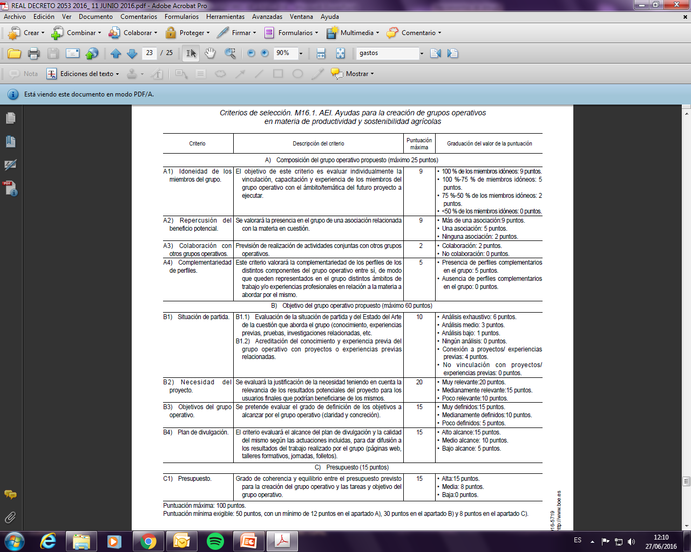
  Creación de grupos operativos supraautonómicos
  Programa Nacional de Desarrollo Rural: 16.1 AEI
CRITERIOS DE SELECCIÓN
Notes:
14

Slide 15
  Creación de grupos operativos supraautonómicos
  Programa Nacional de Desarrollo Rural: 16.1 AEI
EVALUACIÓN DE LAS SOLICITUDES
  Posible remisión previa a un órgano especializado en innovación (CDTI)
  Comisión valoración
  a) Presidente: el Director General de Desarrollo Rural y Política Forestal del MAGRAMA.
  b) Vocales:
    1.º Un representante de la Dirección General de Producciones y Mercados Agrarios del MAGRAMA
    2.º Un representante de la Dirección General de Sanidad de la Producción Agraria del MAGRAMA
    3.º Un representante de la Dirección General de la Industria Alimentaria de MAGRAMA
    4.º Un representante de la Secretaría de Estado de Medio Ambiente del MAGRAMA
    5.º Un representante del Fondo Español de Garantía Agraria (FEGA)
    6.º Un representante del Ministerio de Economía y Competitividad.
    7.º Tres representantes de las comunidades autónomas, que serán las presentes en el Comité Ejecutivo del Programa Nacional de Desarrollo Rural en el momento de la convocatoria, a propuesta de las mismas.
  c) Secretario: un funcionario de la Dirección General de Desarrollo Rural, MAGRAMA
Notes:
15

Slide 16
  Creación de grupos operativos supraautonómicos
  Programa Nacional de Desarrollo Rural: 16.1 AEI
  DIVULGACIÓN DEL GO:
    Obligatoria (al crearse y al presentar proyecto redactado), al menos a través de la RRN y de la red AEI.
    Para ello: obligatorio rellenar “FICHA RESUMEN” , dispuesta en la sede electrónica del MAGRAMA.
    La solicitud de las ayudas implica autorización a MAGRAMA (RRN y portal idi-a) y a COM para divulgarlo.
    La RRN tendrá información abierta sobre las fichas resumen de los GO que se vayan constituyendo.
    Opcional: Otras formas de divulgación.
    Si se presenta un Plan de Divulgación, difusión adicional a la ficha resumen en la RRN, puede ser subvencionado.
Notes:
16

Slide 17
Muchas gracias
DG Desarrollo Rural y Política Forestal (MAGRAMA)
idiagri@magrama.es
@Isabelbombal1
Notes:
17

